Slide 1
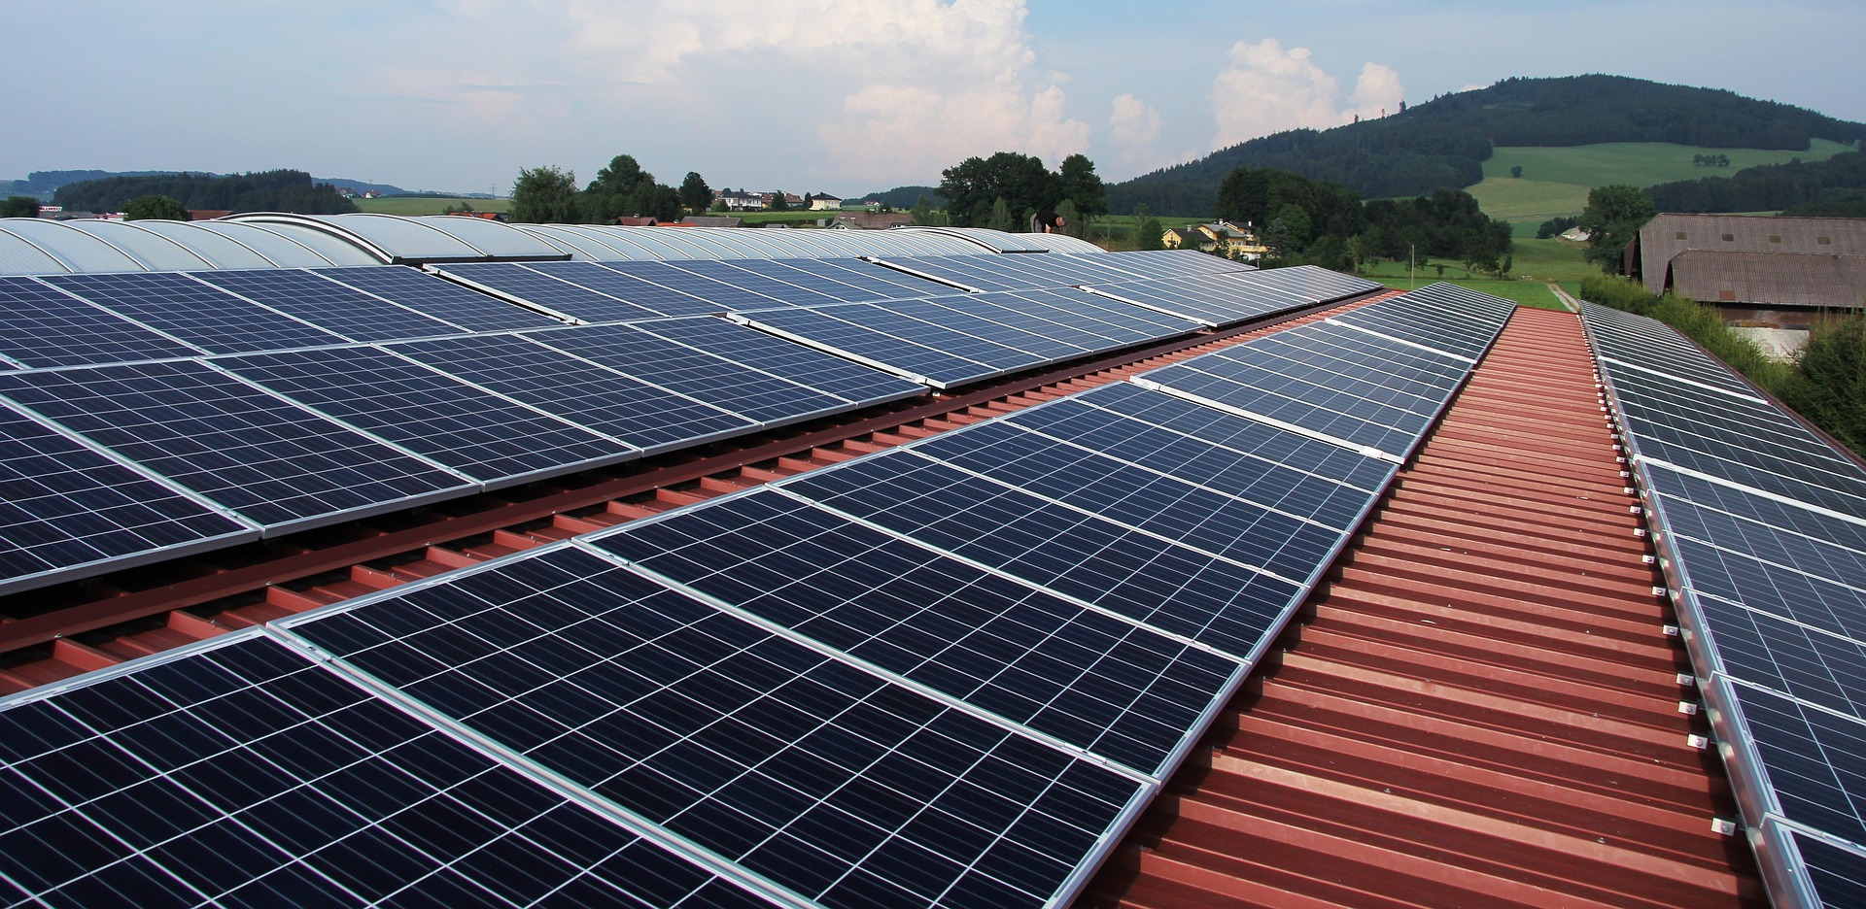


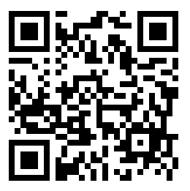
RE100に向けた基礎知識と
対応策最新動向セミナー
令和５年
日 時
9月12日(火)14:00～16:00
参加費無料
定員100名
後日録画
オンデマンド配信
日 時
いわき産業創造館 セミナー室
いわき市平字田町120番地 ＬＡＴＯＶ6階
会 場
いわき産業創造館 セミナー室
いわき市平字田町120番地 ＬＡＴＯＶ6階
会 場
RE100とは「Renewable Energy 100%」の略称で、事業活動で消費するエネルギーを100％再生可能エネルギーで調達することを目標とする国際的イニシアチブを指します。
多くの大企業でRE100が宣言されるようになりました。RE100を達成する方策として、自家消費型再エネ設備導入、再エネ100%電気の購入、環境価値取引などが考えられます。RE100の宣言をする企業などが増えることで、宣言をしている企業の協力会社にも同様な取組を求められることが増えつつあります。
本セミナーでは、RE100を達成するための環境価値について、種類やその方法、また、実際にPPA（第三者所有による太陽光発電設備導入）事業者から具体的な導入事例について学びます。
1
『攻めのRE100』実現のための環境価値取引講座
講師 株式会社AnPrenergy
代表取締役 村谷 敬 氏
RE100を達成するための環境価値取引が、再エネ発電事業者に電力価値向上、需要家に電力コスト削減をも実現することを解説。
2
技術力と探求心でエネルギーに新常識を
講師 NTTアノードエナジー株式会社 東日本事業本部 東北支店
セールスエンジニアリング部長 齊藤 靖明 氏
地域やパートナーとともにカーボンニュートラルの実現に向けての取組の一例をご紹介。
お申し込み
セミナーお申込みフォームからお申込みください。（締切9月8日(金)）
右のQRコードを読み取って頂くか、以下のリンク先をクリックしてください。
https://forms.gle/HZrE5V2EDcH68fxg9自動返信メールが届かない場合は、お手数
ですが以下の問合せ先にお問合せください。
ご来場時の
注意事項
※「QRコード」は株式会社デンソーウェーブの登録商標です。
発熱や咳の症状がある方は会場でのご参加はご遠慮ください。
マスクの着用は、個人の判断によりご対応願います。
手指用の消毒剤を準備しておりますので、必要に応じてご活用願います。
お問合わせ
一般社団法人 福島県再生可能エネルギー推進センター
本所 〒960-8043 福島市中町5-21 福島県消防会館3階
T E L 024-529-7463 F A X 024-526-0072 E-mail info@f-reenergy.org
浜通り支所 〒970-8026 いわき市平字白銀町5-7 ZENSHO白銀ビル4階
T E L 0246-21-5566 F A X 0246-21-5577
主催 一般社団法人福島県再生可能エネルギー推進センター（福島県委託事業）

